Slide 1
מְכִינָה

Slide 2
מְעִירָה

Slide 3
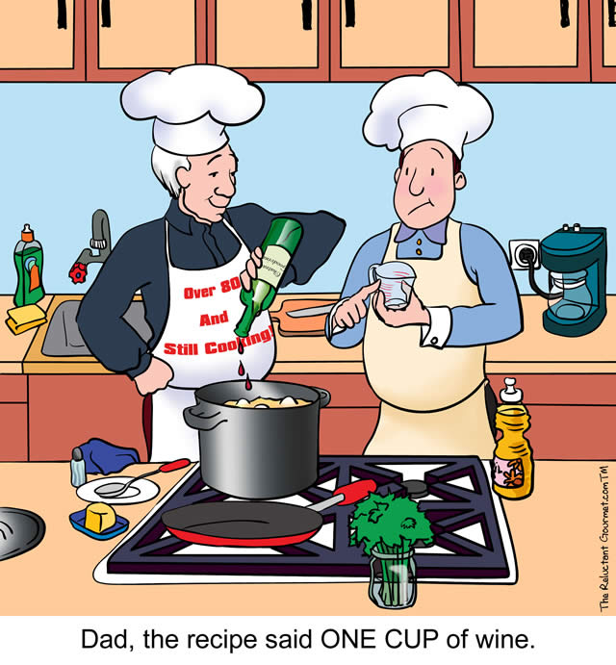
מְכִינִים

Slide 4
מְנִיפָה

Slide 5
מְפִּילָה

Slide 6
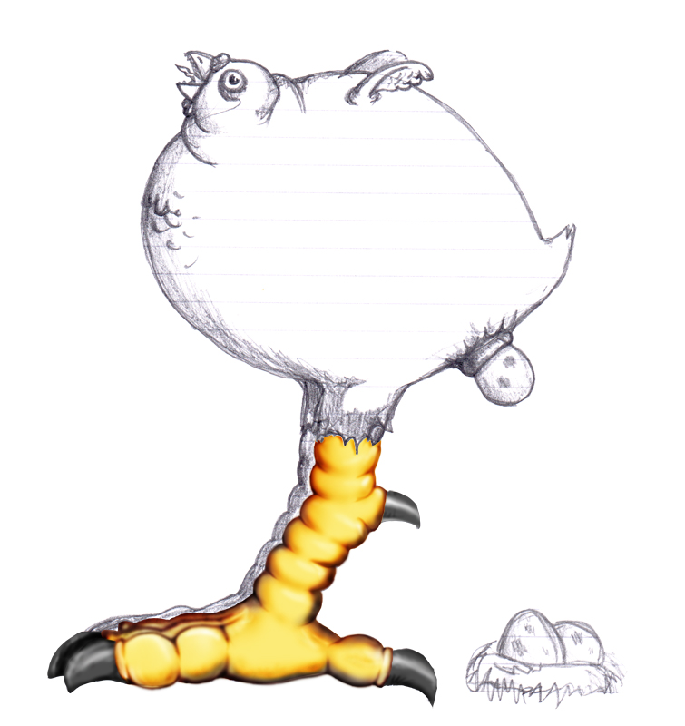
מְטִילָה

Slide 7
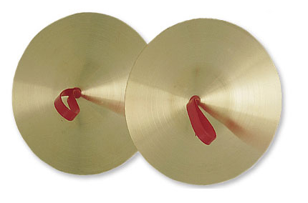
מְצִלְתַּיִם

Slide 8
מְטַפְטְפִים

Slide 9
מְחַמְּמִים

Slide 10
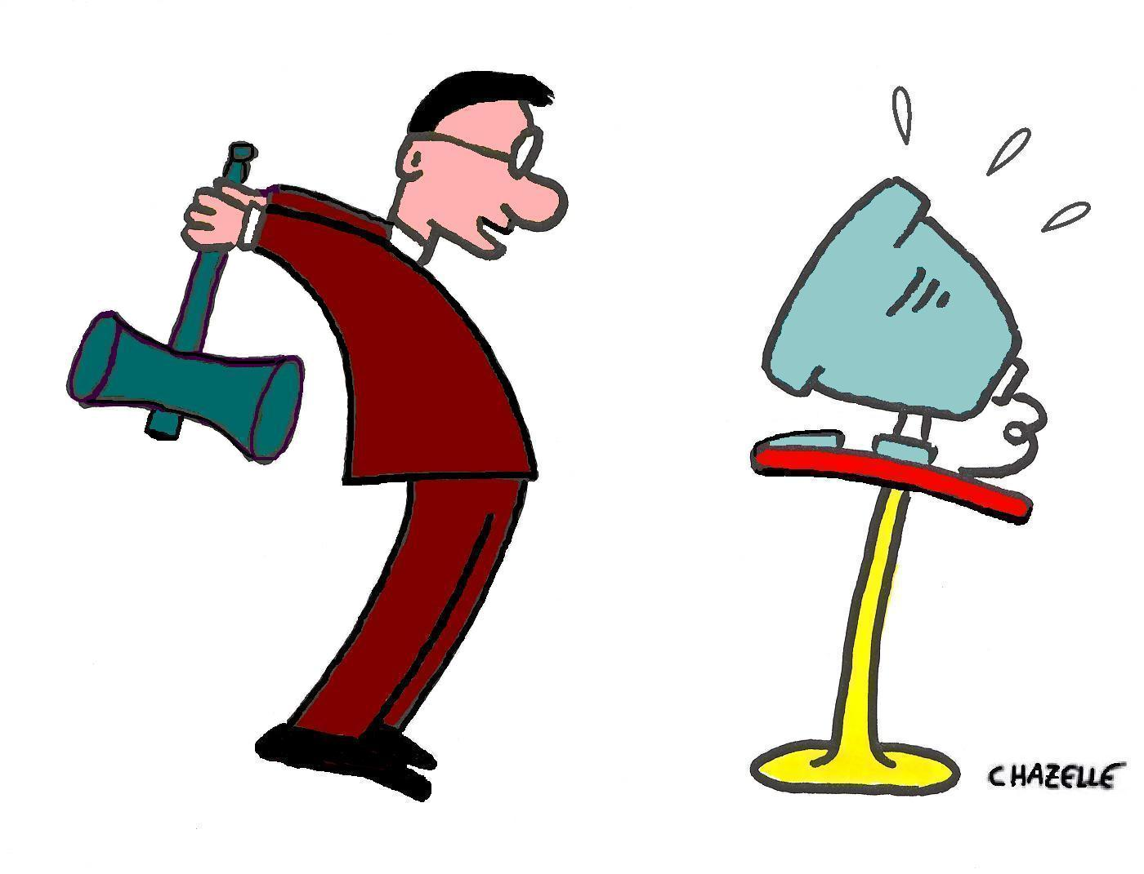
מְרַסְּקִים

Slide 11
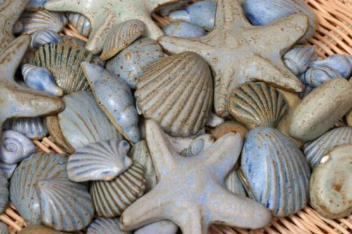
צְדָפִים

Slide 12
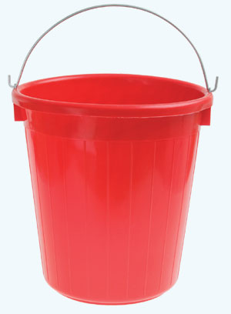
דְלִי

